Slide 1
浪漫七夕 与你相遇
七夕节，又称七巧节、七姐节、女儿节、乞巧节、七娘会、巧夕、牛公牛婆日、双七等，是中国民间的传统节日，为传统意义上的七姐诞。因拜祭“七姐”活动在七月七晩上举行，故名“七夕”。拜七姐，祈福许愿、乞求巧艺、坐看牵牛织女星、祈祷姻缘、储七夕水等，是七夕的传统习俗。经历史发展，七夕被赋予了“牛郎织女”的美丽爱情传说，因被赋予了与爱情有关的内涵，使其成为了象征爱情的节日，从而被认为是中国最具浪漫色彩的传统节日，在当代更是产生了“中国情人节”的文化含义。
浪漫情人节表白/相册PPT模板

Slide 2
目 录
1
幸福启航 —— 相识篇
2
幸福启航 —— 相知篇
3
幸福启航 —— 相爱篇
4
幸福启航 —— 相守篇

Slide 3
幸福启航 —— 相识篇
01
输入副标题输入副标题输入副标题输入副标题输入副标题输入副标题输入副标题

Slide 4
幸福启航 —— 相识篇
干净的教室
安静的课堂
真实的感觉
幸福的感觉

Slide 5
幸福启航 —— 相识篇

Slide 6
幸福启航 —— 相识篇

Slide 7
幸福启航 —— 相识篇
因为爱你，知道你的纯真，
所以其实应该放任你，
去碰壁，
去遇到几个坏人与陷阱，
被伤害，流血，掉泪，
然后慢慢变得更强悍，
变得不再轻易相信人。

Slide 8
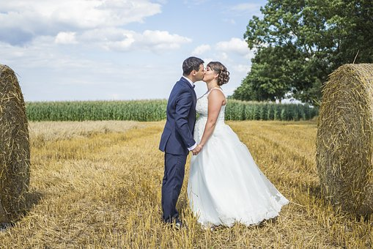
幸福启航 —— 相识篇

Slide 9
幸福启航 —— 相识篇

Slide 10
幸福启航 —— 相知篇
02
输入副标题输入副标题输入副标题输入副标题输入副标题输入副标题输入副标题

Slide 11
幸福启航 —— 相知篇

Slide 12
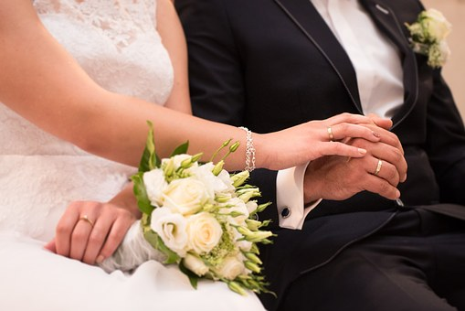
幸福启航 —— 相知篇
假如我来世上一遭
只为与你相聚一次
只为了亿万光年里的那一刹那
一刹那里所有的甜蜜和悲凄

Slide 13
幸福启航 —— 相知篇
我可以锁住笔 为什么
却锁不住爱和忧伤
在长长的一生里 为什么
欢乐总是乍现就凋落
走的最急的都是最美的时光

Slide 14
幸福启航 —— 相爱篇
03
输入副标题输入副标题输入副标题输入副标题输入副标题输入副标题输入副标题

Slide 15
幸福启航 —— 相爱篇
有很多话想跟你说，但一直没有机会。我携带它们穿越季节，掠过高架，铺在山与海之间。花盛开就是是一句，夜漫过就是一篇。黄昏开始书写，黎明是无数的扉页。全世界拼成诗，我爱你当作最后一行。

Slide 16
幸福启航 —— 相爱篇

Slide 17
幸福启航 —— 相爱篇
穿越闹市的浮华
屏蔽烦恼与不快
将脚步停驻在闲暇地带
一种情调，一份心情
现实的喧嚣逐渐远去
只剩下闲适的心绪陪伴左右
在海与天的交融之间沉淀心情
享受铭刻我们之间的专属时分

Slide 18
幸福启航 —— 相守篇
04
输入副标题输入副标题输入副标题输入副标题输入副标题输入副标题输入副标题

Slide 19
幸福启航 —— 相守篇

Slide 20
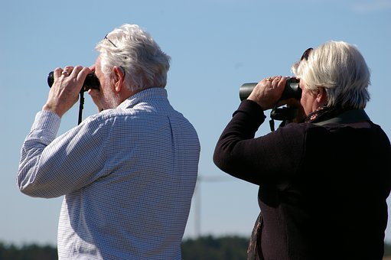
幸福启航 —— 相守篇

Slide 21
浪漫七夕 相伴一生
制作人：PPT818 时间：Xx月X日
浪漫情人节表白/相册PPT模板

